Slide 1
OS & General Knowledge
최병표

Slide 2
POSIX(Portable Operating System Interface)
이식 가능 운영 체제 인터페이스의 약자로,
서로 다른 UNIX OS의 공통 API를 정리하여
이식성이 높은 유닉스 응용 프로그램을 개발하기 위한 목적으로
IEEE가 책정한 애플리케이션 인터페이스 규격

Slide 3
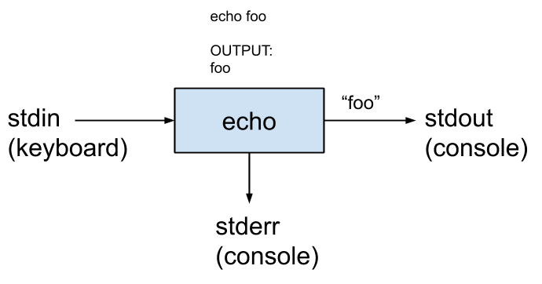
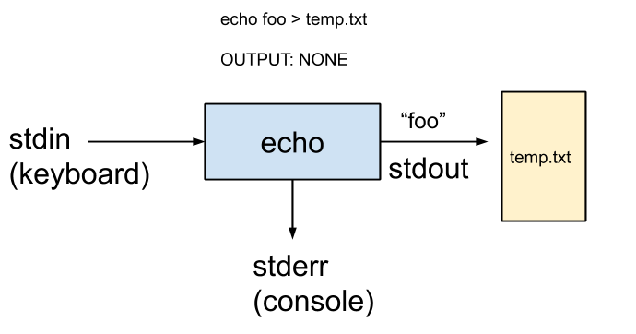
POSIX Basics
stdin: 받은 입력 값을 프로그램에 나타내주는 stream
stdout: 모든 출력 값이 가는 곳
stderr: 에러를 출력하는 곳

Slide 4
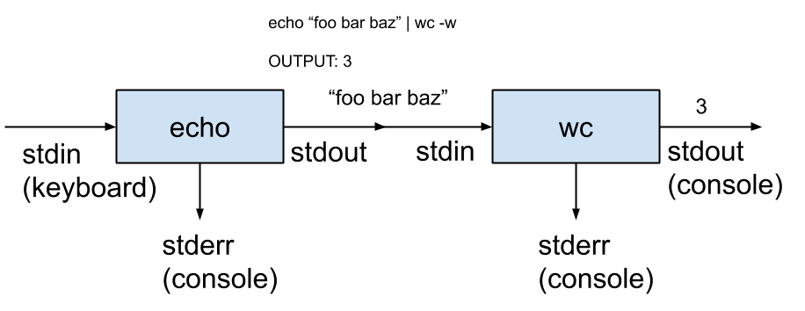
POSIX Basics
pipes: 프로그램의 출력값을 타프로그램의 입력값으로 쓰는 것.

Slide 5
Basic Terminal Command

Slide 6
Grep(global / regular expression / print)
파일이나 표준 입력을 검색하여 주어진 정규 표현식과 맞는 줄을 찾아 프로그램의 표준 출력으로 출력
정규표현식: 특정 규칙을 가진 문자열 집합을 표현하기 위한 형식
메타 문자 (Meta Character) | 설명
. | 1개의 문자 매치 (정확히 1개의 문자와 매치)
* | 앞 문자가 0회 이상 매치
{n} | 앞 문자가 정확히 n회 매치
{n,m} | 앞 문자가 n회 이상 m회 이하 매치
[ ] | 대괄호에 포함된 문자 중 한개와 매치
[^ ] | 대괄호 안에서 ^뒤에 있는 문자들을 제외
[ - ] | 대괄호 안 문자 범위에 있는 문자들 매치
( ) | 표현식을 그룹화
^ | 문자열 라인의 처음
$ | 문자열 라인의 마지막
? | 앞 문자가 0 또는 1회 매치 (확장 정규 표현식)
+ | 앞 문자가 1회 이상 매치 (확장 정규 표현식)
| | 표현식 논리 OR (확장 정규 표현식)

Slide 7
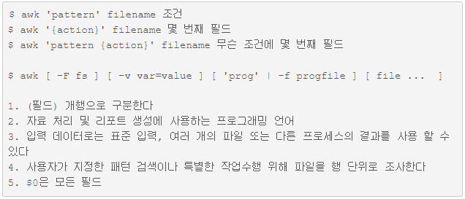
awk(Aho, Weinberger, Kernighan)
텍스트 형태로 되어있는 입력데이터를 행과 단어 별로 처리해 출력
문자열 데이터와 연관 배열, 정규 표현식을 주로 사용한다.

Slide 8
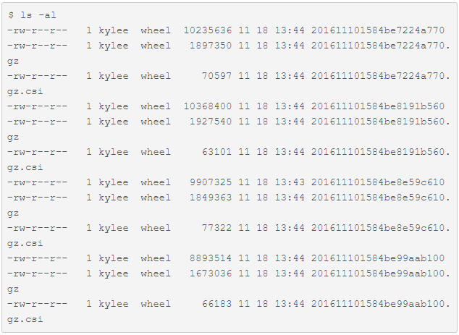
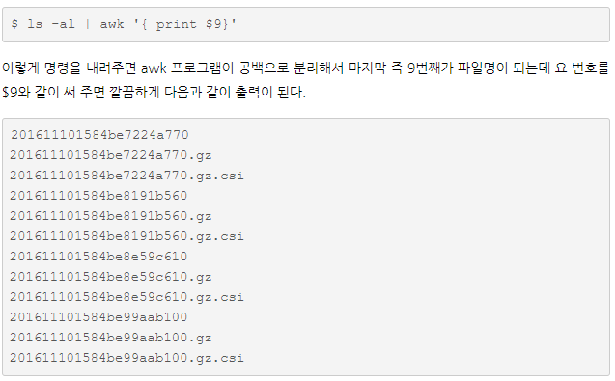
awk(Aho, Weinberger, Kernighan)

Slide 9
Sed(Stream Editor)
명령행에서 파일 인자로 받아 명령어를 통해 작업한 후 결과를 화면으로 확인하는 방식
저장 전까지는 원본에 손해가 없다.(클립보드처럼)
특정 범위 파일 내용 출력
치환
삭제

Slide 10
lsof(List of File)
시스템의 열린 파일 목록을 확인
COMMAND / PID / USER / File Descriptor / TYPE / DEVICE / SIZE / NODE / NAME
특정 사용자, 포트 등 지정 가능

Slide 11
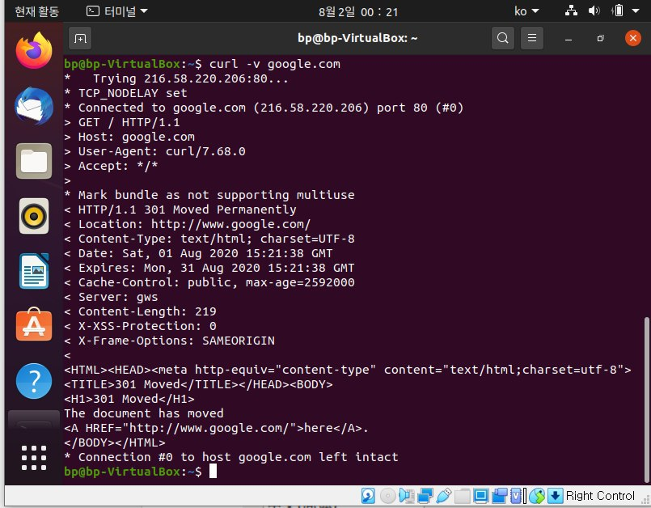
cURL
통신 프로토콜을 이용하여 데이터를 전송하기 위한 Command Line Tool, HTTP/S, FTP, SFTP, SMTP 등 지원
curl –v google.com

Slide 12
wget(Web Get)
웹 상의 파일을 다운 받기, HTTP/S, FTP 프로토콜 지원
wget https://www.ebi.ac.uk/~zerbino/velvet/velvet_1.2.10.tgz

Slide 13
cat / tail / head / less / more
파일 내용을 확인하는 명령어
cat abc.txt
tail –n 10 abc.txt
head –n 10 abc.txt
less abc.txt
more abc.txt

Slide 14
find
파일 및 디렉토리를 찾는 명령어
find . –name “FILE_1”
find . –name “*.sh”

Slide 15
ssh(Secure Shell)
암호화된 네트워크 프로토콜
호스트 주소, 사용자 정보가 있으면 접속 가능
주로 하나의 서버에 여러 사용자가 붙는 형식

Slide 16
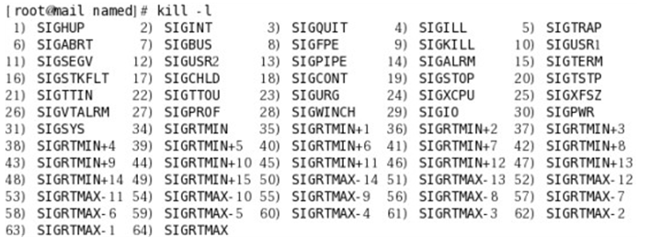
kill
프로세스 강제종료
kill -9 4080

